Slide 1
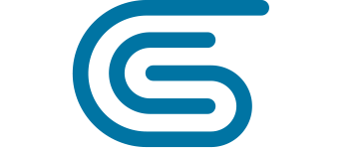



HÅLLBART · FORMBART · UNDERBART
Översikt · Sporda Nonwoven AB
Startsida
Text
Hållbart fokus sedan 1939
Egen produktionsanläggning i Sporda (Gislaved kommun)
Textilproduktion av termobunden nonwoven och nålad nonwoven (nålfilt)
30 Anställda (2021)
Omsättning cirka 50 Miljoner SEK (2020)
2023 Skall ny Airlay linje vara i gång med hjälp av Klimatklivet

Slide 2
HÅLLBART · FORMBART · UNDERBART
Airlay Vad innebär det?
Startsida
Text
Annat sätt att karda. Luftströmmar blåser fibern
Detta ger möjlighet att använda mer återvunnen fiber.
50% Återvunnen textil, 25% Naturmaterial, 25 % PET
Kapacitet ca 6 000 års ton
Termobundet och nålfilt

Slide 3

HÅLLBART · FORMBART · UNDERBART
Hållbara material · Fiber
Startsida
Text
Återvunnen PET, Återvunnen PP, Återvunnen bikomponent-fiber
Viskosfiber, PLA stärkelsebaserad fiber
Fårull, Svensk fårull
Hampa, Jute och Lin
Återvunnen bomull
Återvunnet industritextil-spill

Slide 4
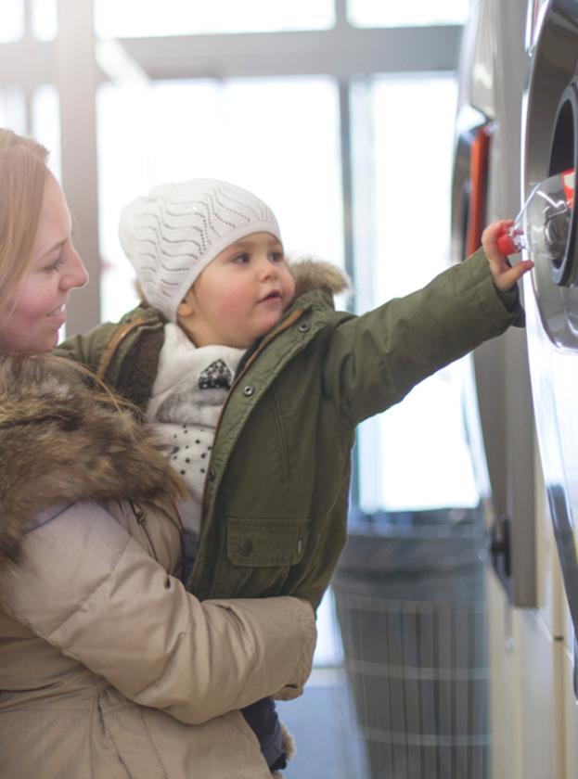
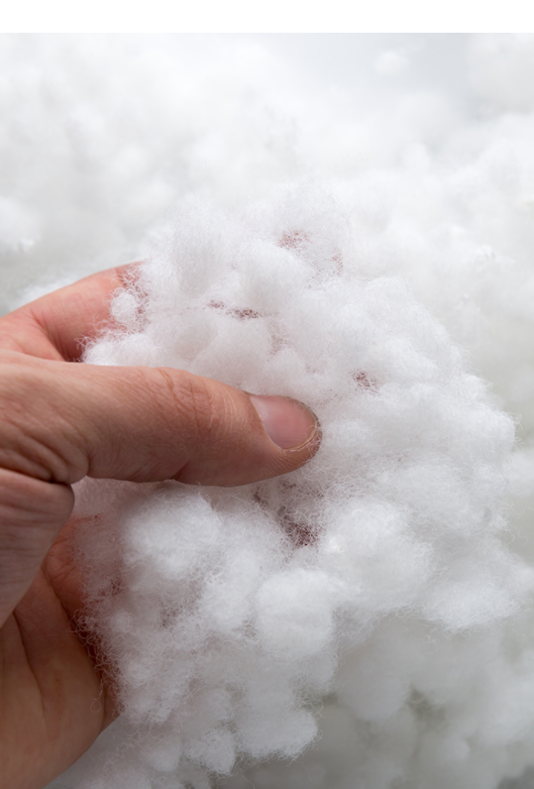
HÅLLBART · FORMBART · UNDERBART
Hållbarhet · Materialåtervinning
Textilspill
Krav på spårbarhet (För innehålls deklaration)
  Går inte med post-consumer textil om dagens krav skall uppfyllas.
Hur löser man det?
  Vad är kravet? Standard bör tas fram.
  Analysmetoder?

Slide 5
HÅLLBART · FORMBART · UNDERBART
Tack · Ställ gärna fler frågor
Startsida
Text
Maila oss på info@spordanonwoven.se
Besök gärna vår hemsida www.spordanonwoven.se

